Slide 1
Werken aan RIK
Duurtijd van presentatie: +/- 10 minuten
Een inschaling maken: waar staan we nu met ons internaat?
9 dia’s in totaal

Slide 2
Een inschaling maken: waar staan we nu met ons internaat?
Schooljaar 21-22: eerste pedagogische inspectieronde:
NULMETING: géén sanctionerend karakter, wel STAVAZA
Hoe gebeurt die nulmeting? Kleurcodes worden toegekend aan elke KV
Rood onder verwachting
Oranje benadert verwachting
Groen voldoet aan verwachting
Blauw overstijgt de verwachting
Momenteel wordt er volop gewerkt aan nieuw decreet voor de Onderwijsinternaten
Regering wil 5 mio extra investeren in internaten
Het RIK zal een belangrijk fundament zijn van het decreet
Momenteel nog geen toezichtskader ter beschikking = TIK (document met criteria die inspectie zal gebruiken om te gaan inschalen)

Slide 3
ZELF een inschaling maken?
Via dashbord: kleurcodes toekennen met het team
LET OP! Dit blijft een subjectieve inschatting, en géén officiële nulmeting van de inspectie
Goed begrijpen wat elke KV en het kwaliteitsbeeld inhoudt
Goed weten welke elementen inspectie hier belangrijk vindt (vanuit verslag verkennende bezoeken)
Daarnaast ook: wat vinden wij belangrijk vanuit onze missie en visie en gedeelde waarden?
Reflectie adhv de kwaliteitsvragen:
Doen we de goede dingen?
Doen we de dingen goed?
Hoe weten we dat?
Vinden anderen dat ook?
Hoe sturen we ev. bij?

Slide 5
Voorbeeld van een ingevuld dashbord:
het team heeft samen kleuren toegekend aan elke KV

Slide 8
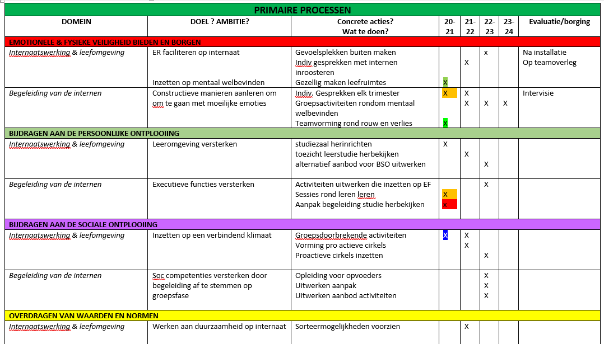

Slide 9
